Slide 1
在线教学平台需求
第一期

Slide 2
平台阶段及功能
平台开发阶段
阶段一 能看能学
可以在线学习和观看各种学习资源
具备一些基础的进度跟踪功能
不具备交互功能
阶段二 能管能测
具备完整的教学管理与监控功能
具备完善的在线考试系统
具备教学交互功能
阶段三 能扩展能定制
产品模块化，可以按照需求扩展各种功能
可以为客户量身定制个性化功能模块

Slide 3
平台阶段及功能
平台功能模块
在线学习
在线管理
在线实训
提问与交互
在线测试
测评与跟踪
后台管理
权限与角色
项目体验中心
对外接口、用户定制
系统体验
第一期平台功能模块
在线学习
后台管理
权限与角色

Slide 4
平台架构
教育资源与教辅资源
资源格式：docx、xlsx、txt、pptx、html、视频、源码
资源要求：细粒度，符合规则
用户
Source Server
资源服务器
（Server、HD、Folder）
Html/CSS/JS呈现
View(Web) Server
浏览服务器
管理
安全机制：Https
后台
Database
业务数据库
Businese Server
业务服务器
管理
业务整合
资源加工
数据呈现
智能手机
操作
下载
管理：资源自动提交
管理：资源手动提交
管理：资源排列于组合
使用：用户、角色、权限
交互
智能平板

Slide 5
第一期平台定位
以实训资源驱动学科建设
以兴趣驱动学习
作为体制内课程的复习平台
作为学生自学的第二课堂
作为我们课程交付中的在线教程（立体教材）
作为销售资源的辅助工具
第一期模块划分：在线课堂、实训中心、后台管理
参考网站：开课吧，慕课网，Android应用程序设计(上海电子信息职业技术学院)等

Slide 6
第一期模块-用户中心
用户中心
用户基本信息（分学生和教师）
用户头像
用户名
姓名
学生
学号
班级
年级
专业
教师
工号
院系
所教课程（只列平台中和教师相关的课程）
账号管理
密码修改
头像修改
学习信息
已选择学习的课程
已选择学习的实训案例
课程的学习进度（百分比）
实训案例的学习进度（百分比）
继续学习：点选进度直接跳转到学习画面

Slide 7
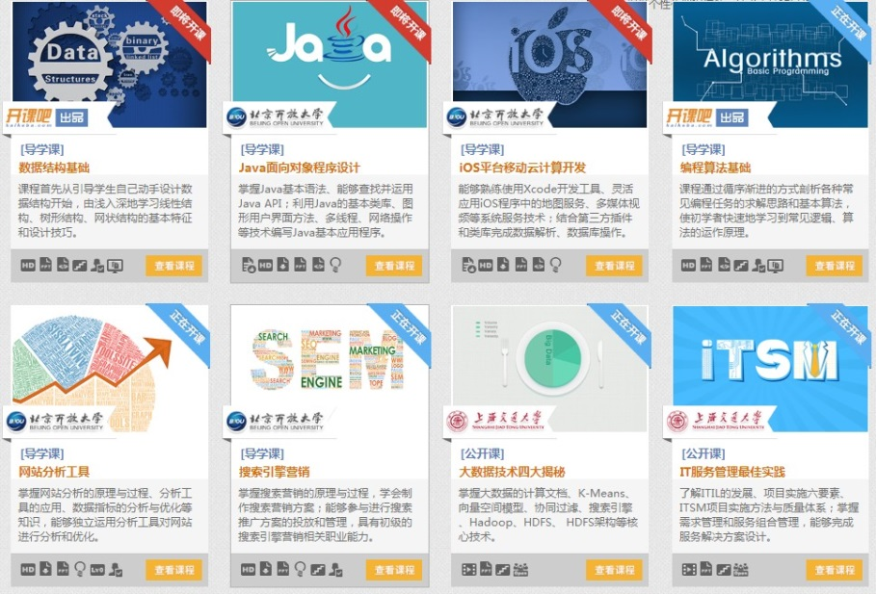
第一期模块-在线课堂
在线课堂
课程展示：
课程介绍
课程大纲
课程预览视频
课程所包含的资源说明
电子课件
电子教材
例题
习题
教学视频
演示案例
在线选课

Slide 8
第一期模块-在线课堂
在线课堂
课程体系划分：按照体系分类
课程划分：学历内、第二课堂及进阶三个阶段
学历内课程为课堂中学习的课程
第二课堂课程为课堂中不教，但是需要学生自学掌握的课程
进阶课程为对于一部分有兴趣也有能力的学生进一步提高自身技术水平的课程
课程选择方式：
先选择课程体系
再选择课程，后选择章
章画面中，节与知识点以树状形式展示，供学生点选学习
点选知道点需要能跳转到对应的ppt页面
以网页形式展示授课PPT，供学生自主学习
学生可以下载对应章和节的资源文档，包括（源码、文档等）
学生可以在线观看对应知识点的视频等各种资源
学习记录
记录学生的学习轨迹
统计学生的课程学习完成度

Slide 9
第一期模块-在线课堂
在线课堂
单元测试
每一节有一个小型的单元测试
题型只有：填空、选择、是非
学生在线答题
答题结束即自动批改
对于答错的题，系统会给出正确答案
成绩会记录到个人学习进度中，并可在章节列表中看到
参考资料
参考资料网站：点击即跳转到相关网站
相关课程书籍
实训资源：点击即跳转到与课程相关的实训案例

Slide 10
第一期模块-在线课堂
在线课堂功能划分
课程浏览
在线选课
在线上课
进度记录
单元测试

Slide 11
第一期模块-在线课堂
在线课堂流程图
课程总览
用户登录
新的学习
单门课程介绍、大纲、视频预览
继续学习
学习进度及情况获取
不选
选课
选
进度百分比显示
课程章浏览
选择章节
学习
进度
单章的节与知识点列表学习画面
进度显示
直接跳转
进度记录
知识点学习
成绩记录
单元测试（每节有一个）
推送用户学习进度

Slide 12
第一期模块-实训中心
实训中心
放入的实训案例内容：
综合案例
企业级案例
实训案例拆解：
第一层模块：项目先拆分成多个模块
第二层场景：每个模块拆分成多个场景，场景中就提供实训手册下载
实训学习方式：
模块中分到每个课程（技能）
课程中选择对应的章
通过章进行学习（跳转到在线课堂画面）
实训案例中可供下载的资源
实训指导手册
实训参考手册（只老师下载）
实训项目体验
实训参考工程包（只老师下载）

Slide 13
第一期模块-实训中心
实训中心
实训案例展示方式
实训案例介绍（图片及文字说明）
实训案例教学视频
在线选择实训案例学习

Slide 14
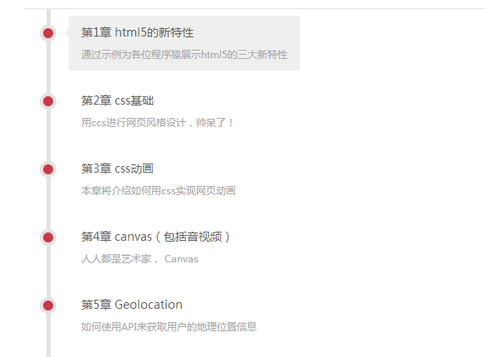
第一期模块-实训中心
实训中心
实训案例学习画面包含内容
案例学习画面进行模块选择
模块选择后可以选择场景下载相关实训资源，也可以选择课程进行学习
课程选择后进入章的选择（非实训涉及的章为灰色）
然后跳转到对应的节和知识点的树状列表学习画面

Slide 15
第一期模块-实训中心
实训中心功能划分
实训案例浏览
在线实训案例选择
在线实训相关课程学习
学习进度记录

Slide 16
第一期模块-实训中心
实训案例总览
用户登录
实训中心流程图
新的学习
单个实训案例介绍（文字+图片+视频）
继续学习
学习进度及情况获取
不选
选择
选
进度百分比显示
模块浏览
场景选择
选择课程
场景说明（图片+文字）
选择章
相关资源下载
学习
进度
进度显示
单章的节与知识点列表学习画面
直接跳转
进度记录
知识点学习
推送用户学习进度

Slide 17
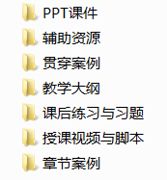
第一期模块-后台
后台模块
在线课堂管理（需要明确导入资源的规则）
支持将课程资源目录的整体导入
将课程目录复制到服务器指定目录中
每一个课程目录即被认定为一门课程
按照课程资源规则对课程目录的整体遍历
自动读取教学大纲目录中的excel文档自动生成课程大纲
自动读取授课PPT，并自动进行遍历，在将每一页PPT转换成网页可浏览的资源的同时，并按节和知识点拆分
自动读取授课视频，自动匹配到对应的知识点
自动读取源码、操作手册等资源，自动匹配到对应的节
自动读取课程简介
自动读取课程的预览视频
对于自动读取的资源也可以手动提交

Slide 18
第一期模块-后台
后台模块
在线课堂管理
可以添加课程的图片
可根据导入的资源自动设置资源标识
可根据单元测试文档自动生成在线单元测试
可手动添加、编辑和删除单元测试题
题型：单选、多选、判断、填空
可以编辑和增加课程对应的参考资料
相关网站：可增加网址、网站截图、网站使用说明
相关书籍：可增加书名、封面图片、作者、出版社，ISBN号
设置课程所属体系
目录配置：可以配置扫描目录的对应文件夹

Slide 19
第一期模块-后台
后台模块
实训中心后台管理
支持将实训资源整个目录导入
将实训资源目录复制到服务器指定目录中
每一个实训资源目录即被认定为一个实训项目
支持对实训资源目录的整体遍历
自动读取实训大纲目录中的excel文档自动生成实训大纲
自动读取实训视频
自动读取需下载的资源
自动读取实训简介
可以添加实训图片
可根据导入的资源自动设置资源标识
对于自动读取的资源也可以手动提交

Slide 20
第一期模块-后台
后台模块
用户管理
用户信息批量导入
用户名及密码自动生成
用户密码重置
用户信息修改
课程浏览权限设置：可以对不同的专业的学生设置可浏览的课程
用户权限设置：学生、教师、管理员
学生：设置学生可以浏览的课程、实训项目及可下载的资源
教师：设置教师可以浏览的课程、实训项目
管理员：具备所有操作权限，可以对课程和实训项目进行增加和编辑
用户手动添加及删除

Slide 21
第一期模块-后台
后台模块
在线课堂课程管理
（自动导入+手动导入）
在线实训案例管理
（自动导入+手动导入）
用户管理
（新建、导入、添加、删除、权限设置）

Slide 22
第一期模块-后台
后台模块流程图-课程管理
课程大纲
电子教材
课程资源目录导入
课程介绍
例题
自动搜索和遍历目录里的各种资源自动导入
预览视频
习题
授课PPT
教学视频
生成课程
手动导入
电子课件
演示案例
生成资源标识
设置课程体系与分类
课程封面图片

Slide 23
第一期模块-后台
后台模块流程图-实训案例管理
实训资源目录导入
自动遍历资源，根据实训大纲自动拆分实训项目
实训大纲
实训视频
实训介绍
实训下载资源
生成实训案例项目
手动导入
生成资源标识
实训项目封面图片

Slide 24
自建团队开发预算
职位 | 薪资（元/月） | 人数 | 总计（元/月）
UI | 8000 | 1 | 8000
高级软件工程师 | 8000 | 1 | 8000
软件工程师 | 5000 | 1 | 5000
总计 | 21000 | 3 | 21000
预计全部人员到位2个月
项目开发至少再需要3个月
自建团队开发总时间需要5个月

